Slide 1
Аналіз діяльності вихователя гуртожитку Лікнарович Тетяни Петрівни за міжатестаційний період 2018-2023рр.
Вище художнє професійне училище №19 смт. Гриців
Шепетівського району Хмельницької області

Slide 2
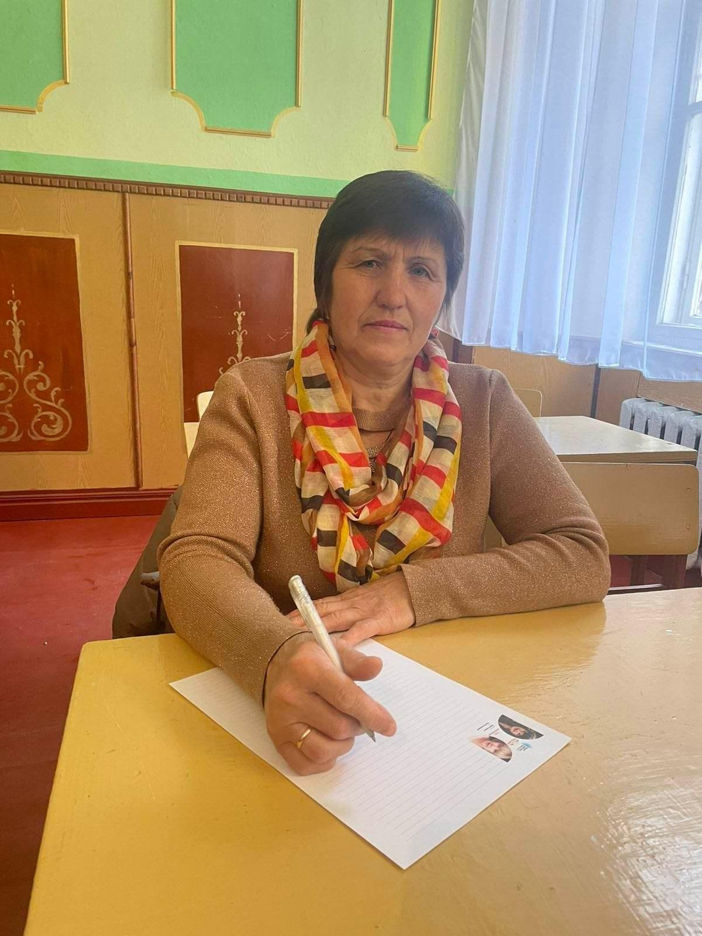
Лікнарович Тетяна Петрівна
01.01.1967р.н.
Освіта: середня спеціальна
Закінчила: Харківський індустріально-
педагогічний технікум, 1988
Спеціальність: Промислове та цивільне
будівництво
Кваліфікація: технік-будівельник,
майстер виробничого навчання
Кваліфікаційна категорія: спеціаліст 10-го розряду
Педагогічний стаж: 32 роки
КПК: Навчально-методичний центр професійно технічної освіти підвищення кваліфікації інженерно-педагогічних працівників у Хмельницькій області, 2022р.
Електронна адреса – liknarovychtan@gmail.com
Notes:
‹#›

Slide 3
Електронне портфоліо
Notes:
‹#›

Slide 4
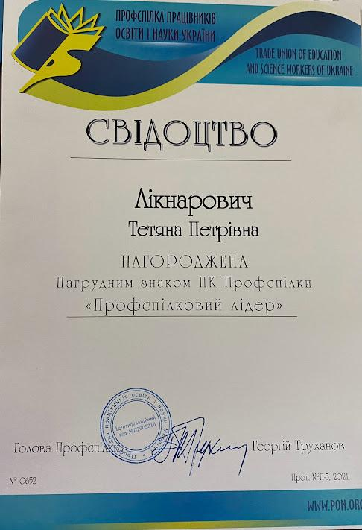
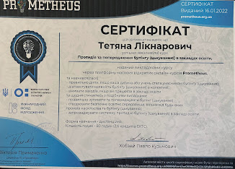
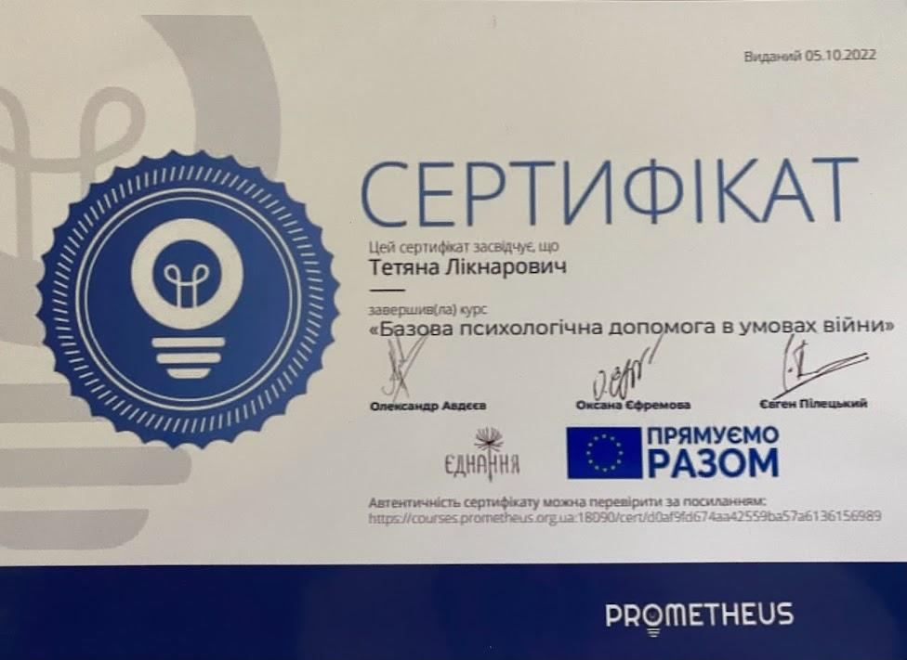
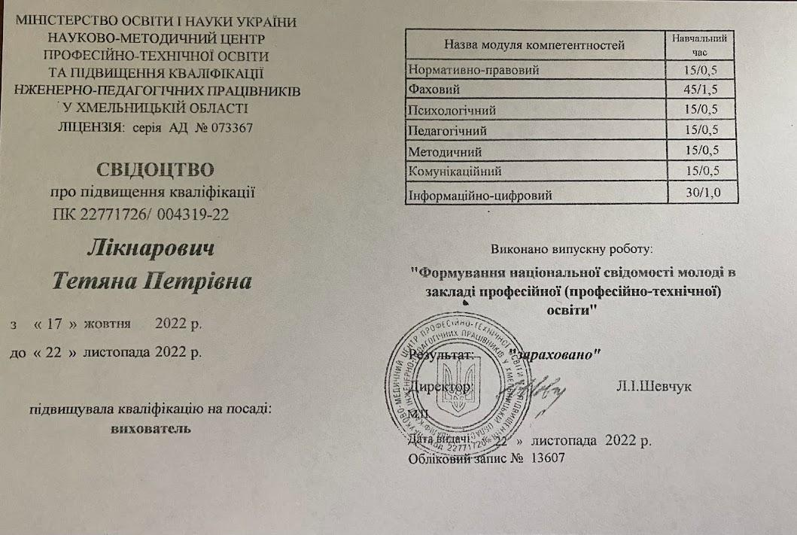
Професійні досягнення
Курс “Протидія та попередження булінгу в закладах освіти”
Курс “Базова психологічна допомога в умовах війни”
Свідоцтво
“Профспілковий лідер”
Курси підвищення кваліфікації

Slide 5
Сутність, зміст і завдання виховної роботи в гуртожитку
• здійснення виховної роботи з учнями на основі комплексного підходу до самоорганізації учнів, виховання в них уміння мати та відстоювати власну точку зору, свої права, вміння захищати себе та своїх друзів від проявів насильства та грубості;
• створення позитивного, морально-психологічного мікроклімату;
• здійснення допомоги учням у самопідготовці до занять;
• активна співпраця з батьками, громадськістю;
• сприяння формуванню в учнів здорового способу життя;
організації дозвілля та змістовного відпочинку

Slide 6
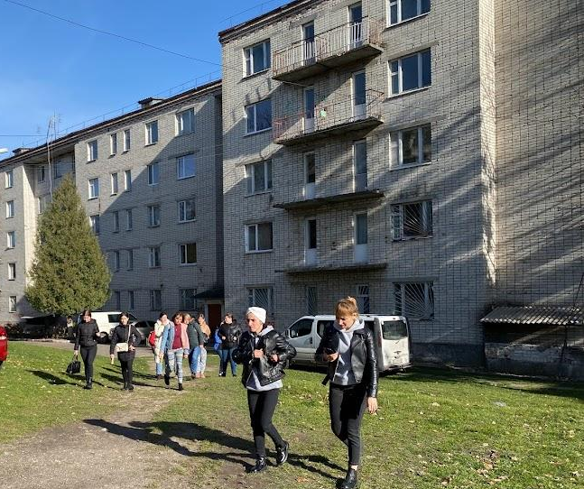
Вихователь гуртожитку:
організовує облік мешканців
гуртожитку;
організовує роботу Ради гуртожитку;
проводить спільно з педагогічним
колективом і учнівською молоддю
заходи виховного спрямування;
впроваджує інтерактивні
сучасні заходи виховного впливу;
систематично інформує педагогічний
колектив про стан виховної роботи в гуртожитку;
організовує та здійснює інформаційно-просвітницьку, профілактичну роботу (лекції, бесіди, виставки, перегляди відеофільмів тощо);
співпрацює з майстрами виробничого навчання та іншими педагогічними працівниками з метою здійснення позитивного впливу на здобувачів освіти

Slide 7
Виховна робота в Вищому художньому професійному училищі №19 смт. Гриців покликана сприяти розширенню національного світогляду, формуванню національного світосприйняття здобувача освіти
Методи виховної роботи в гуртожитку:
метод переконання
метод стимулювання
метод оцінки та самооцінки
Тема: Формування національної свідомості молоді
в закладі професійної (професійно-технічної) освіти

Slide 8
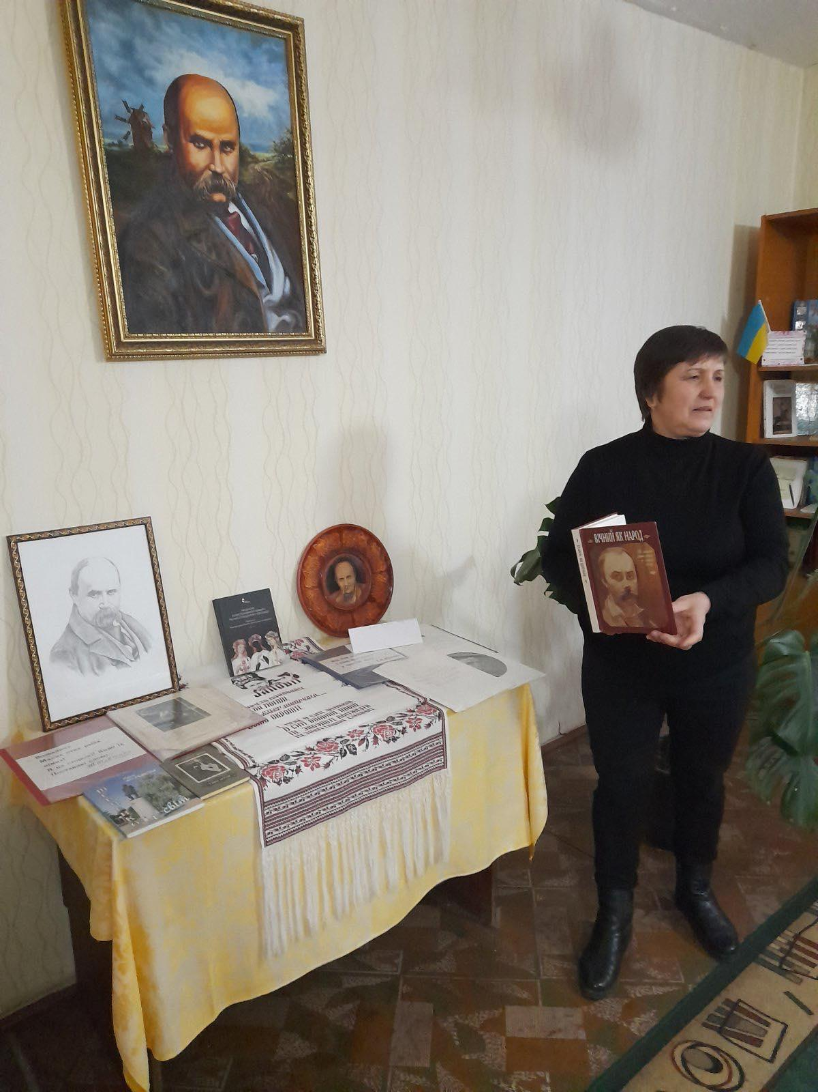
Вихователь у тісній співпраці з педагогічним колективом закладу працює над формуванням у здобувачів освіти почуття обов'язку і поняття честі, толерантності, удосконалення особистості не тільки як головної продуктивної сили, а й як активного громадянина України, духовно багатої, морально стійкої особистості.

Slide 9
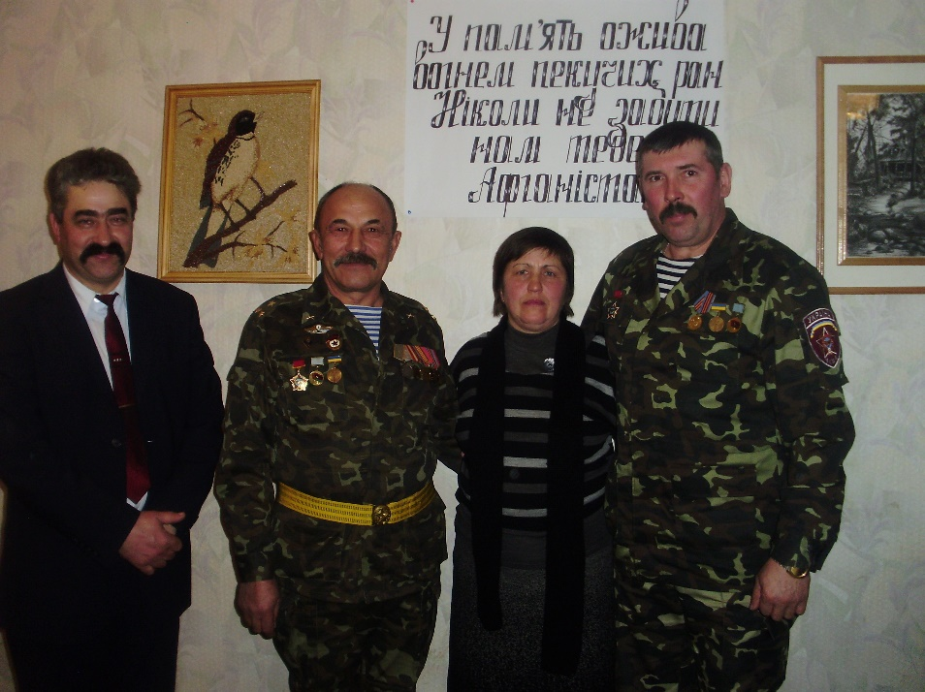
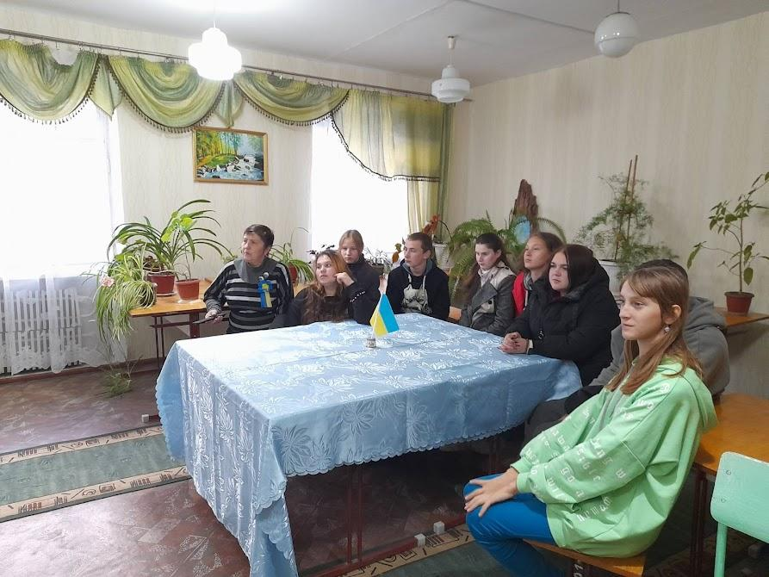
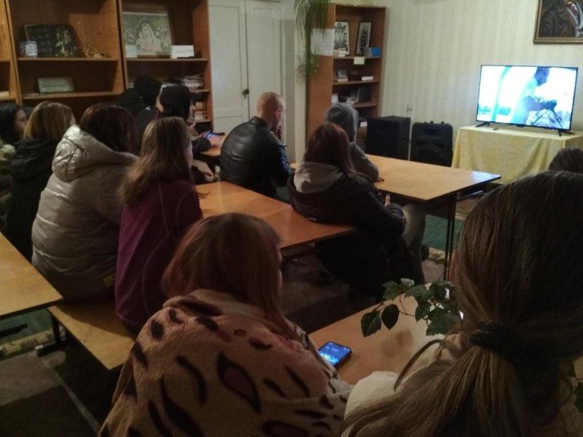
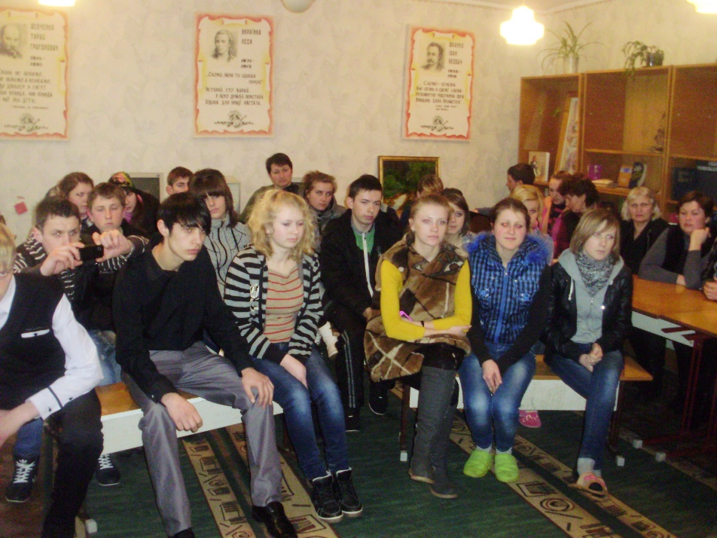
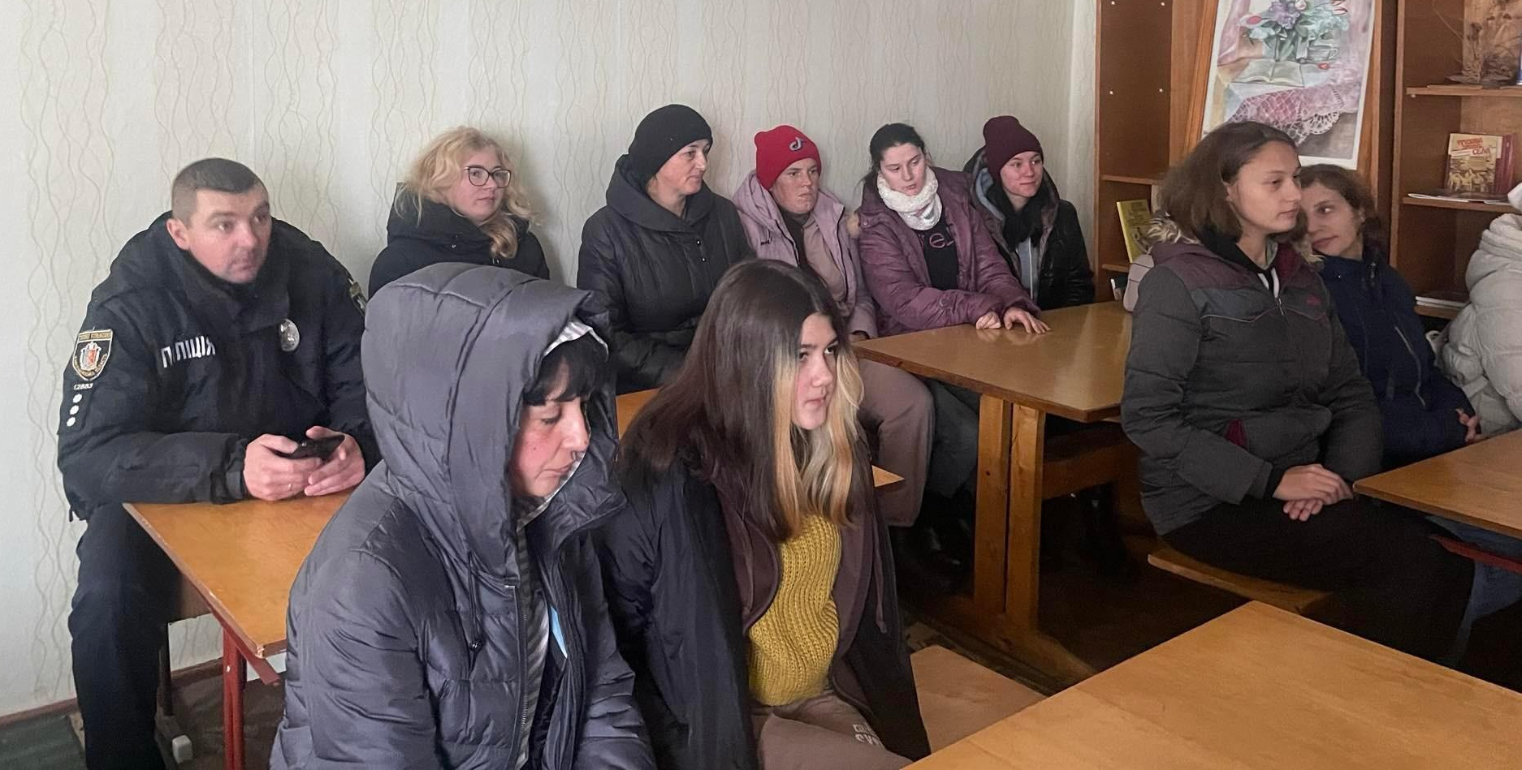
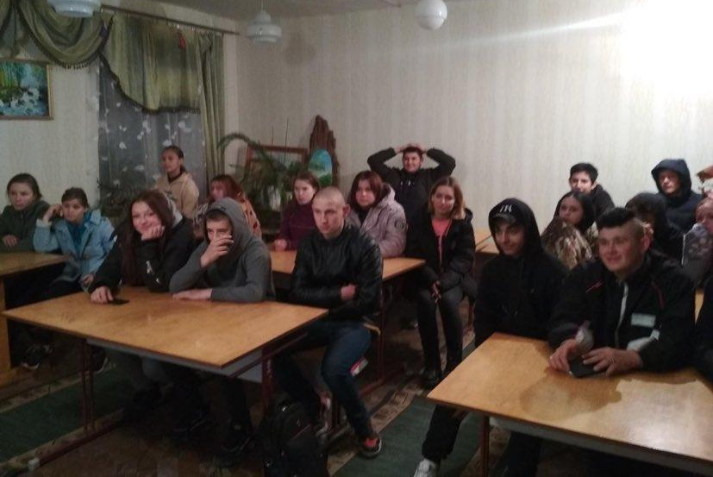
Організація та проведення просвітницьких та профілактичних заходів

Slide 10
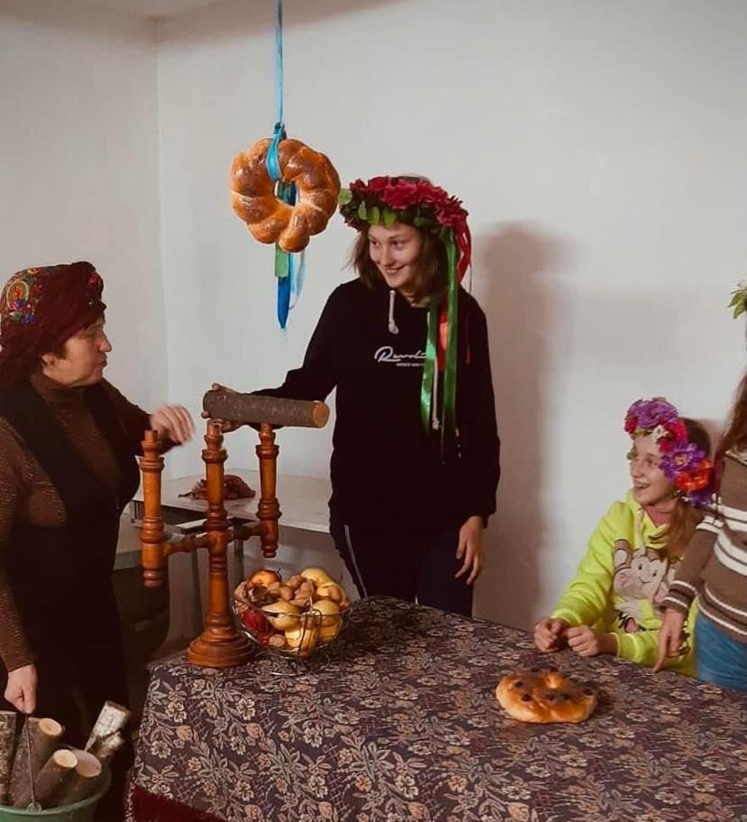
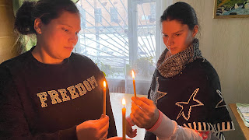
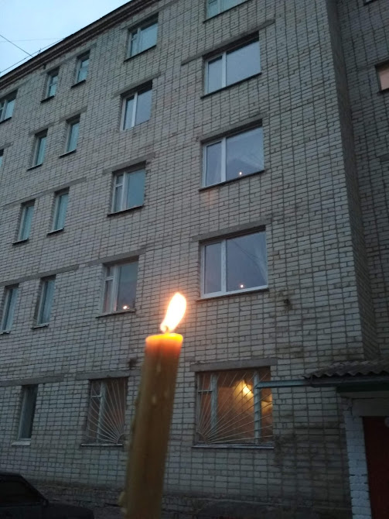
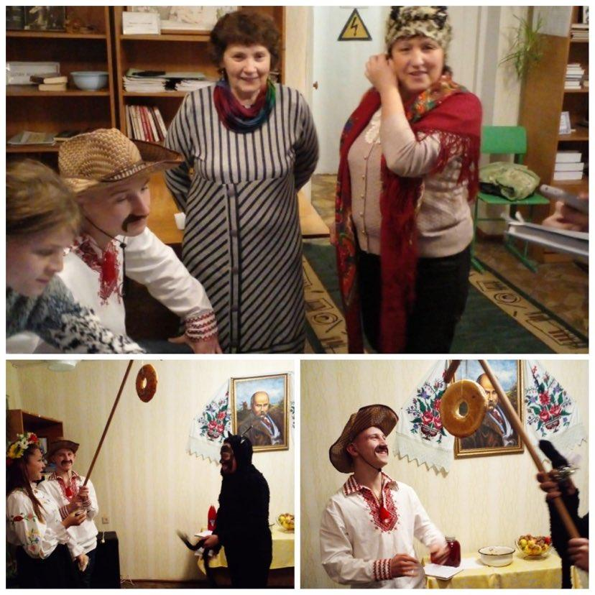
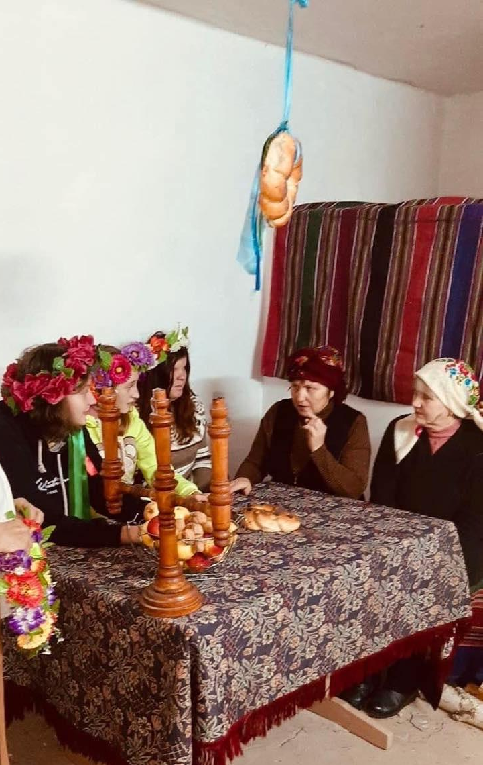
Відзначення свят, подій та пам'ятних дат

Slide 11
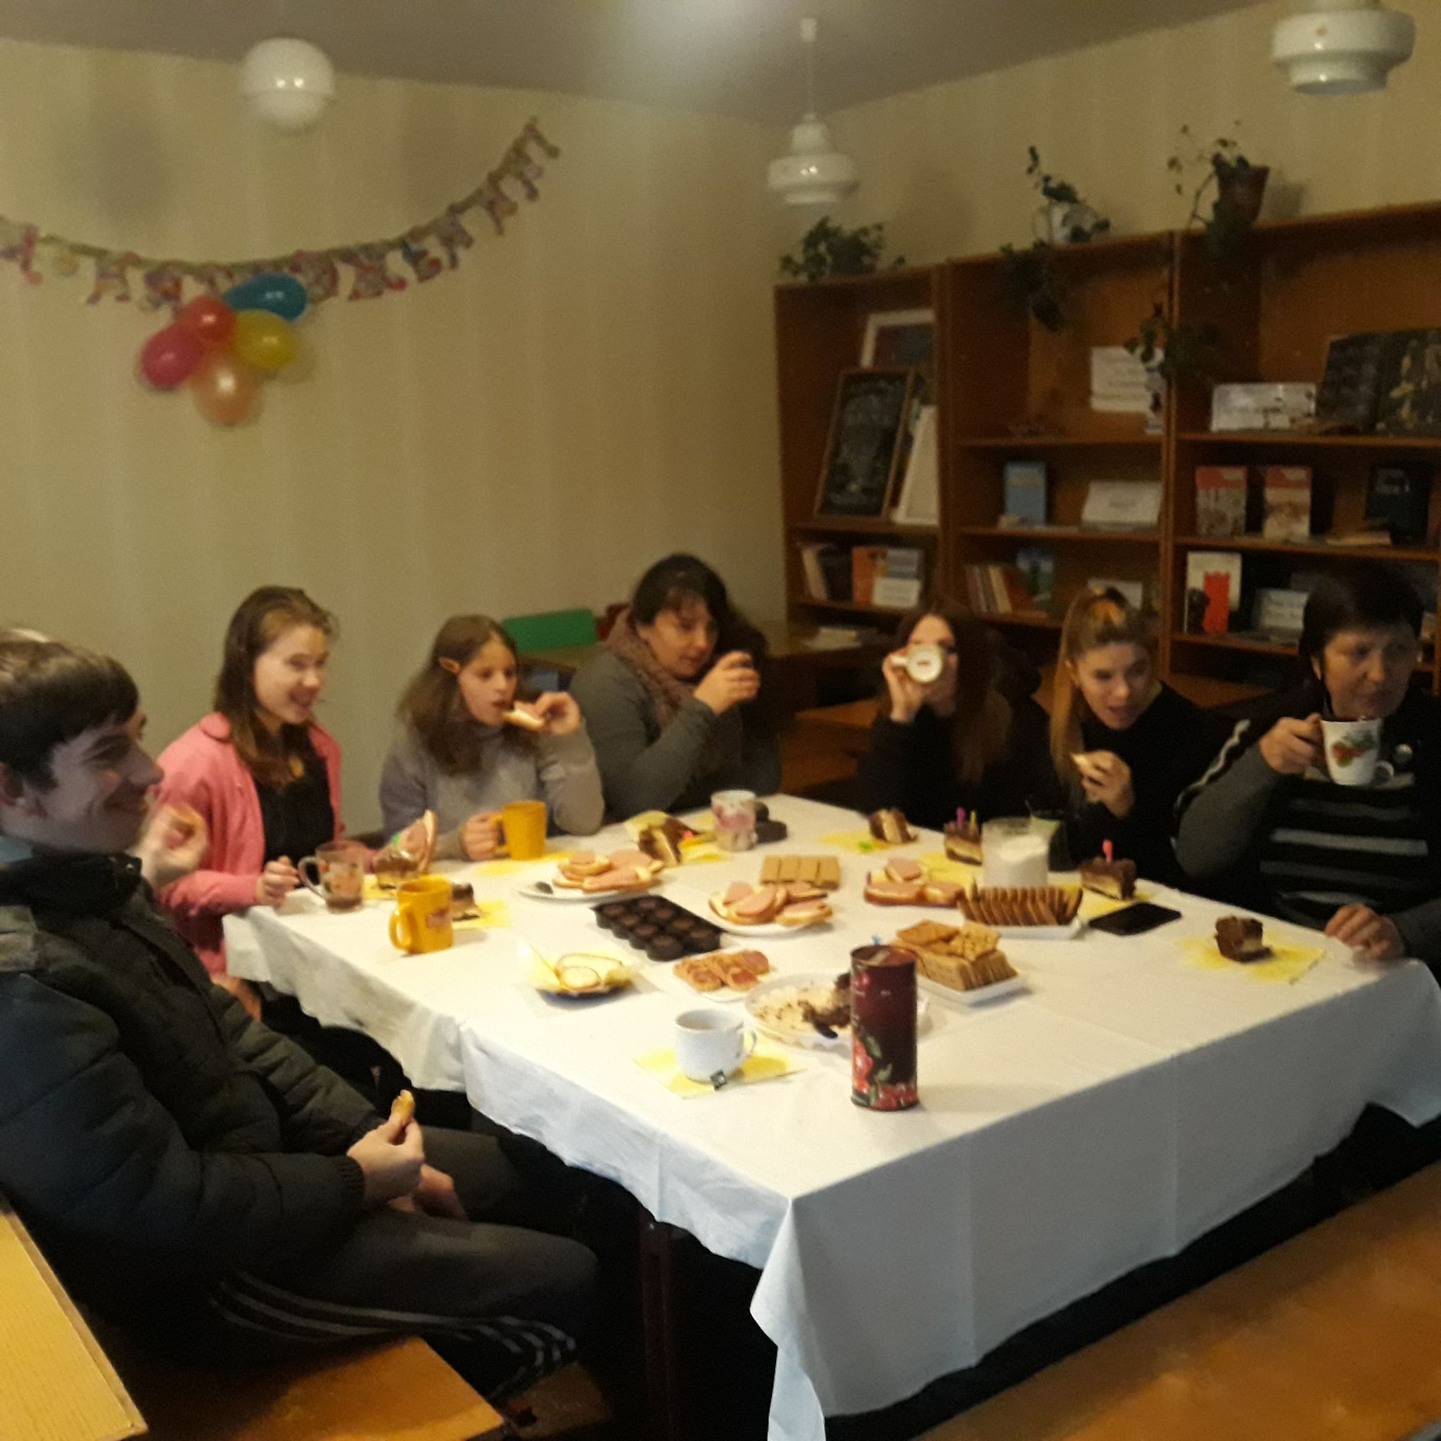
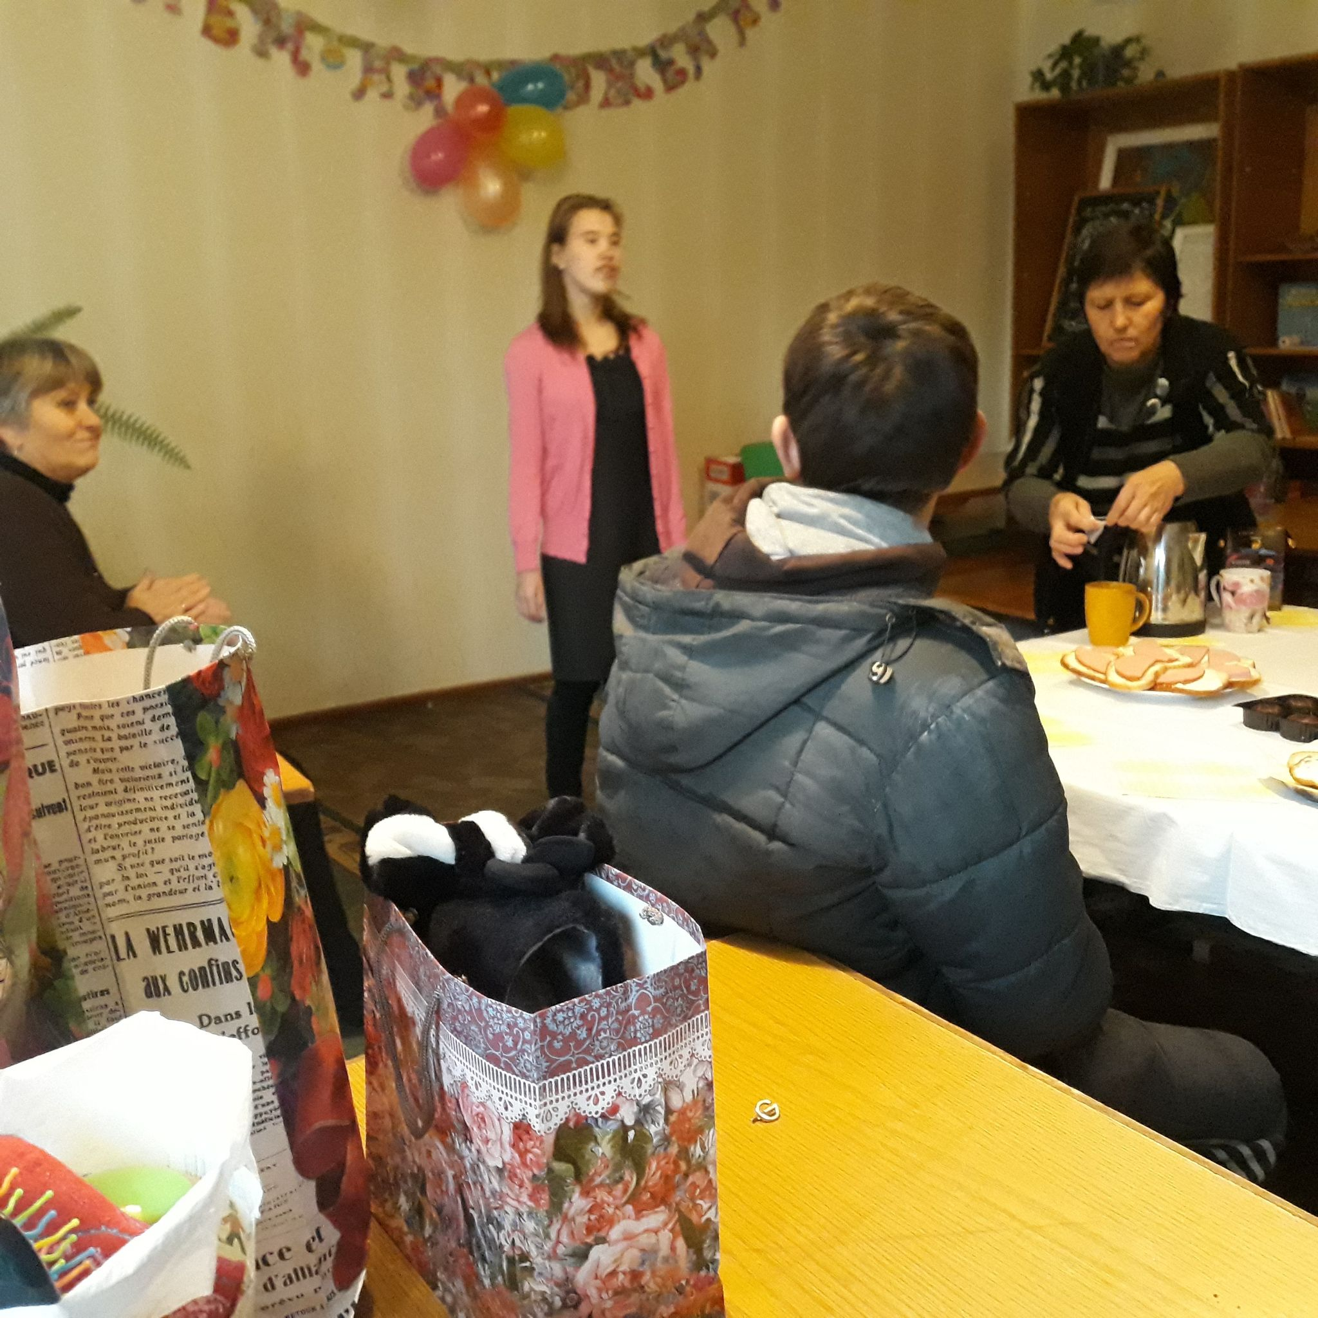
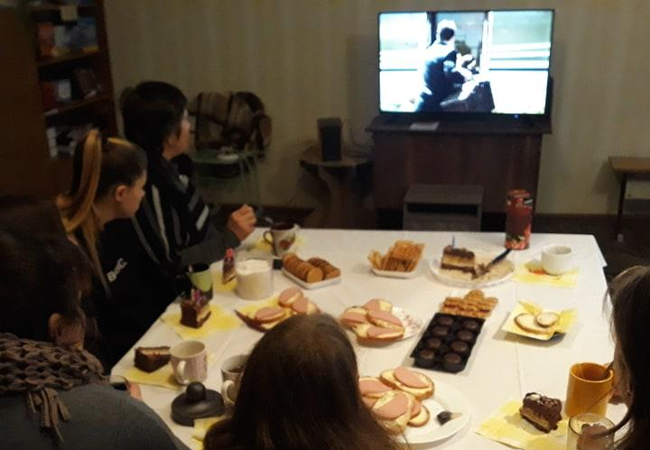
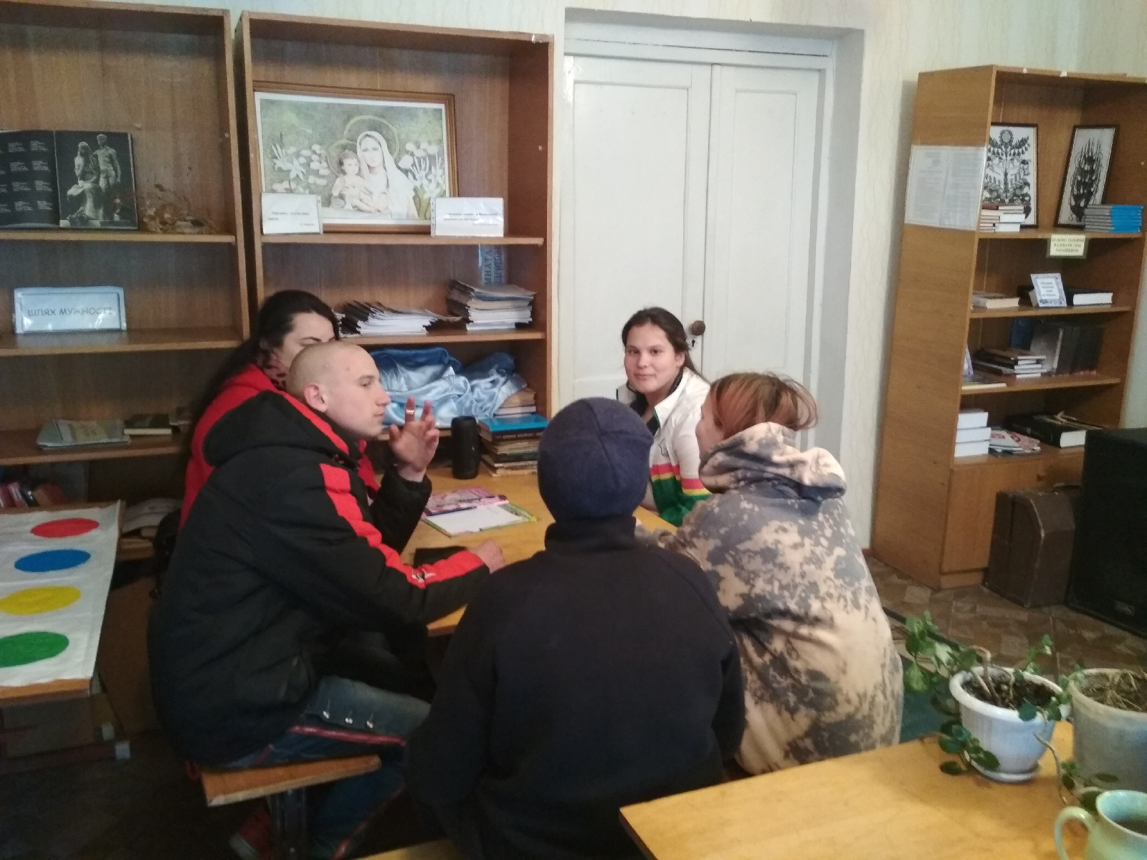
Робота зі здобувачами освіти пільгових категорій

Slide 12
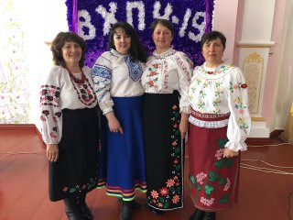
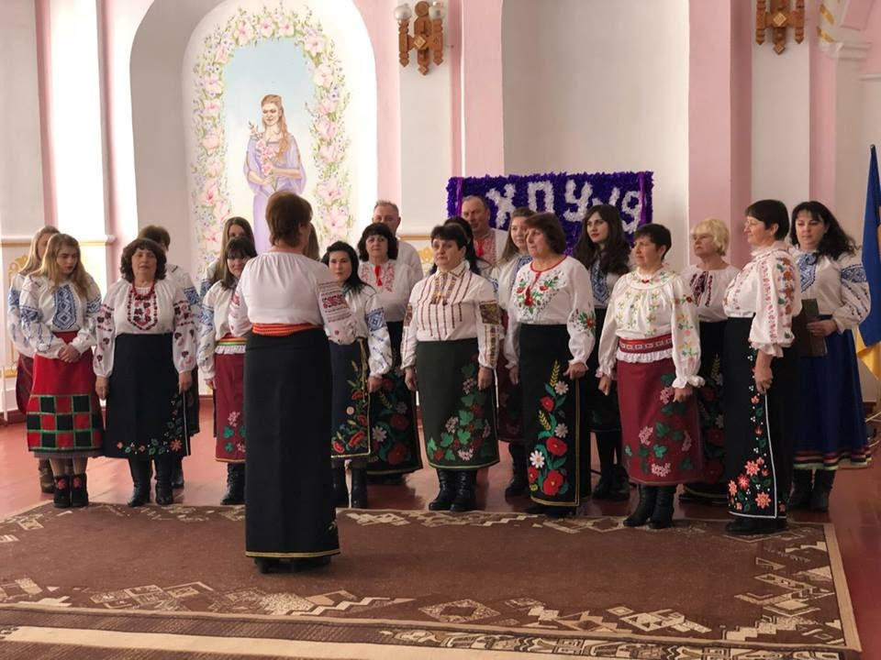
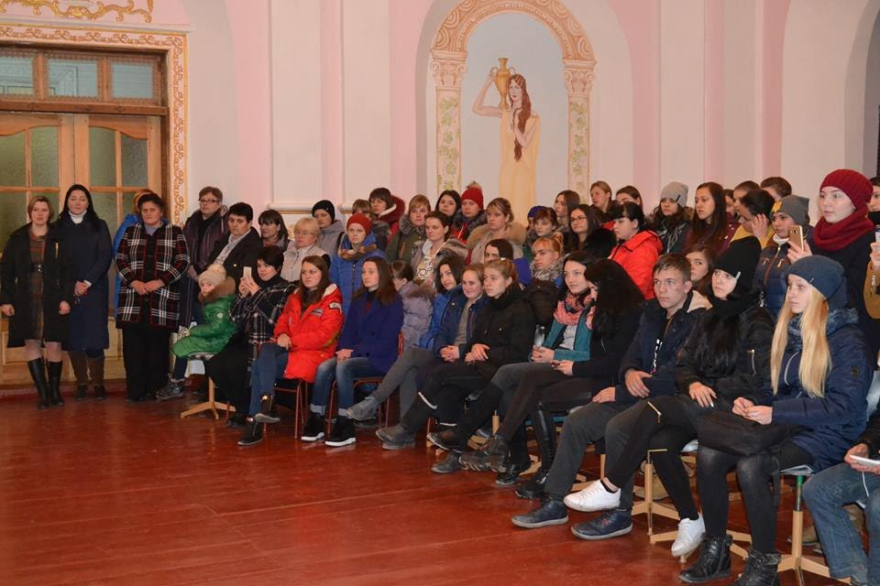
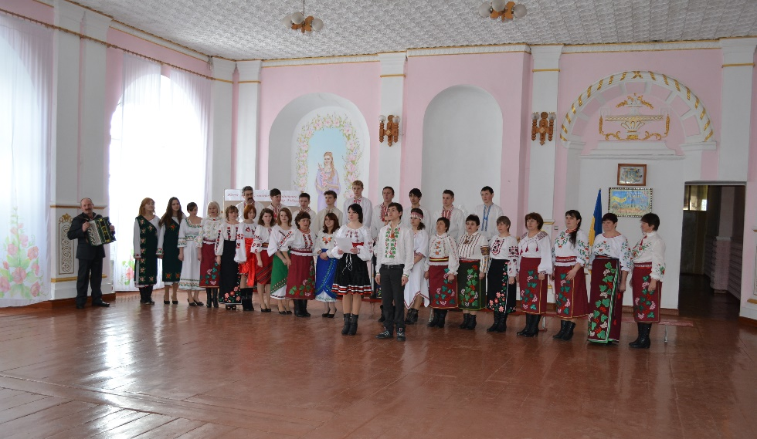
Участь в громадському житті закладу

Slide 13
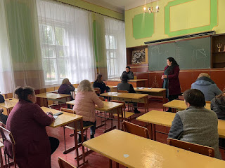
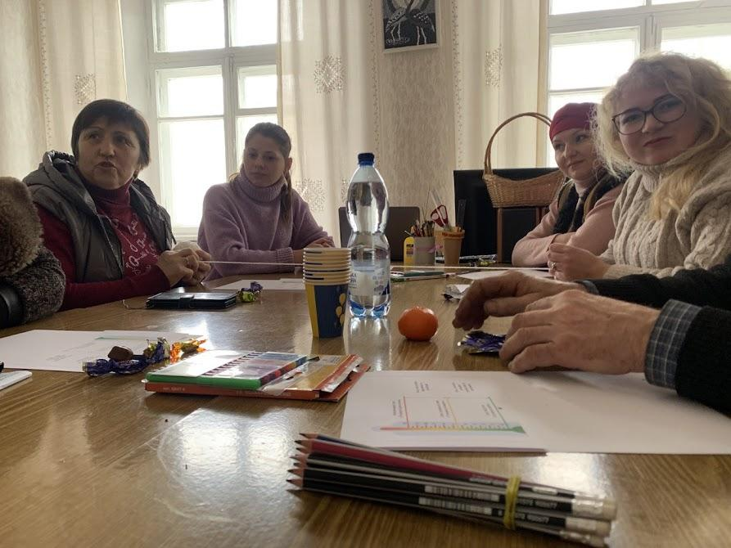
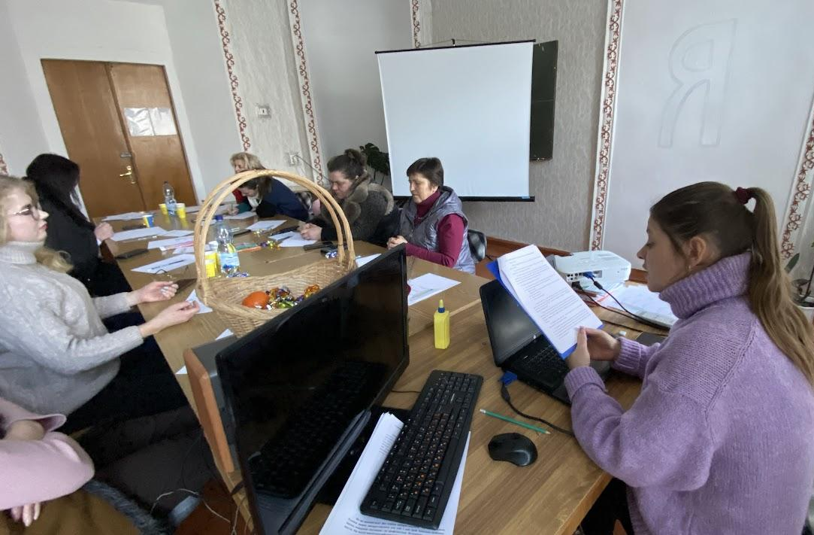
Профілактика емоційного вигоряння (відвідування заходів з профілактики стресу та вдосконалення навичок самодопомоги)

Slide 14
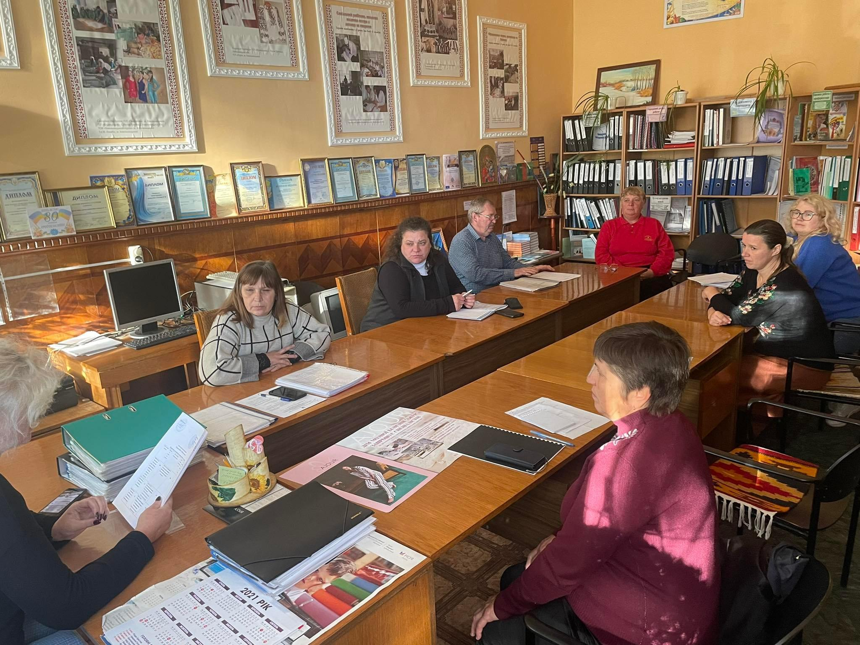
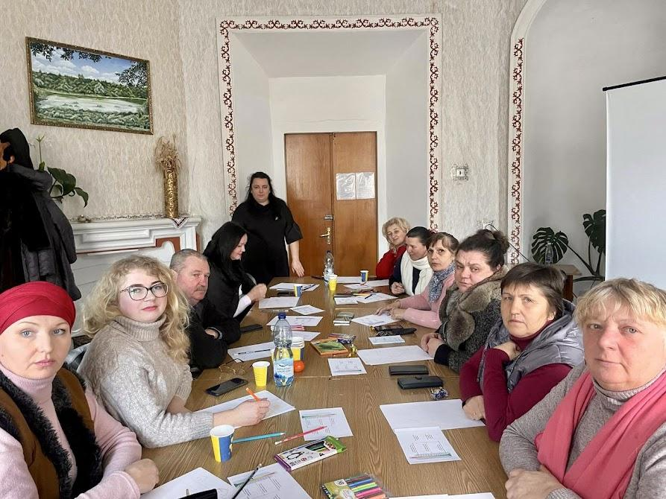
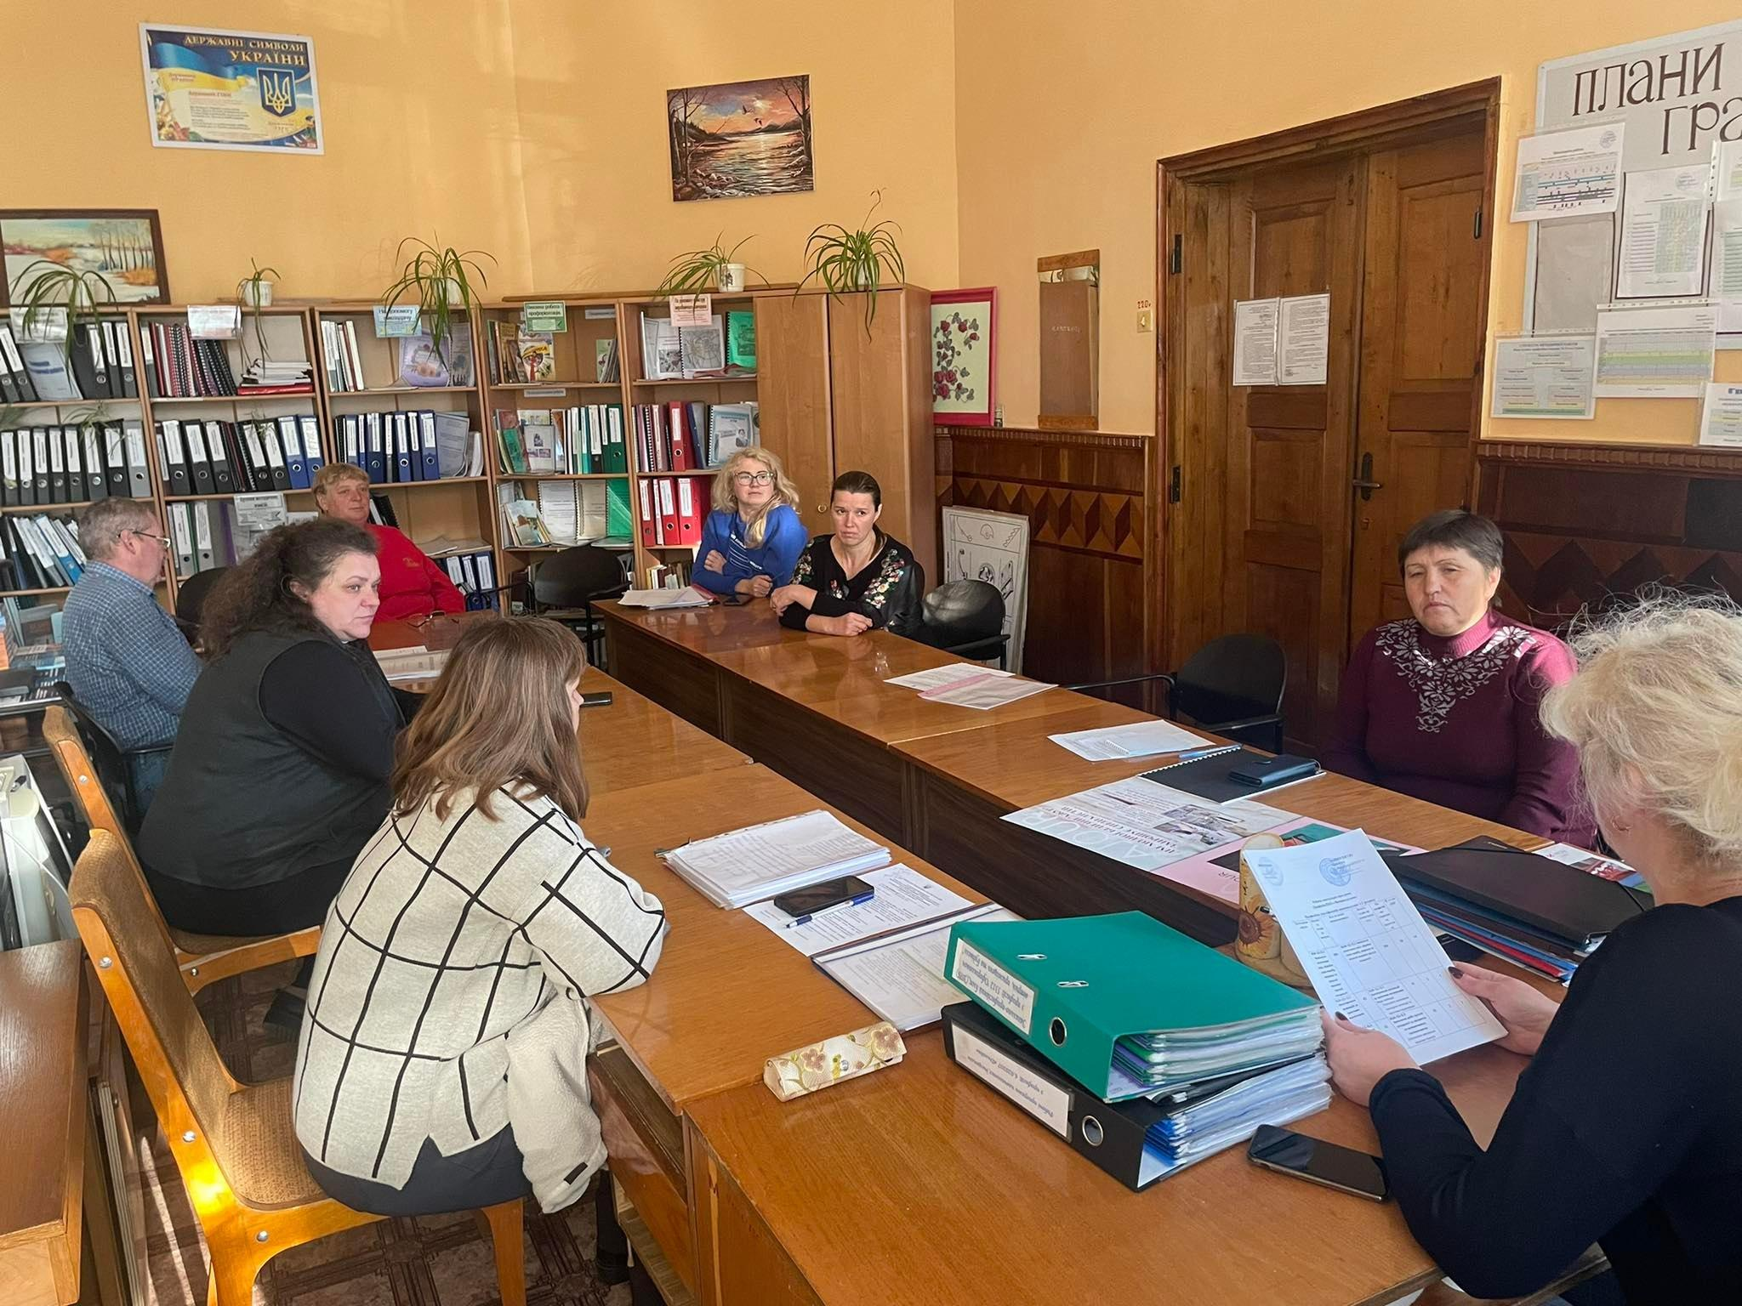
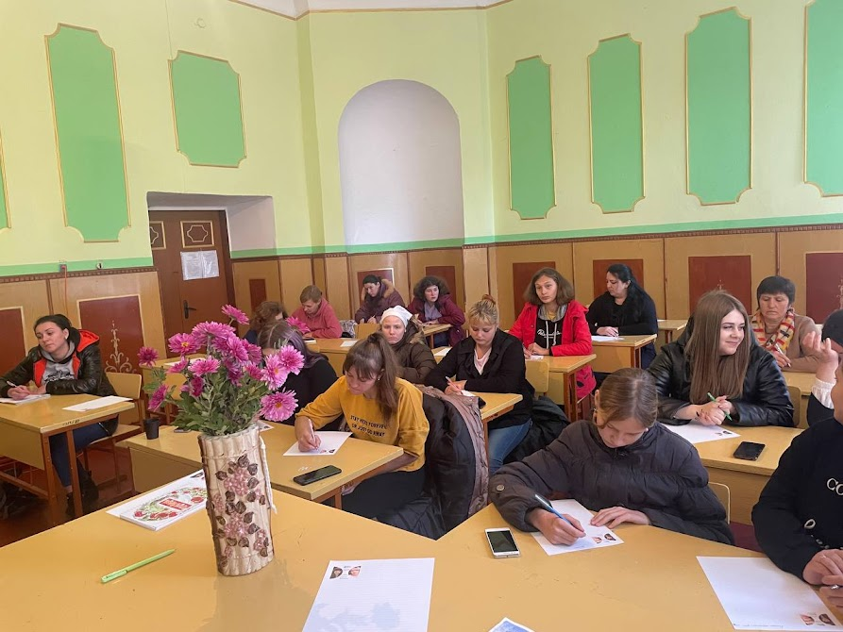
Організаційно-методична робота
(засідання педагогічної ради, методичної комісії тощо)

